Slide 1
Книжные новинки в «ЭБС Знаниум» 2022

Slide 2
Комментарий к Конституции Российской Федерации (постатейный): с учетом изменений, одобренных в ходе общероссийского голосования 1 июля 2020 года / Т.Я. Хабриева, Л.В. Андриченко, С.Б. Нанба, А.Е. Помазанский ; под ред. Т.Я. Хабриевой ; обращение к читателям В.В. Путина. — Москва : Институт законодательства и сравнительного правоведения при Правительстве Российской Федерации : ИНФРА-М, 2021. — 368 с. - Текст : электронный. - URL: https://znanium.com/catalog/ product/1836403 (дата обращения: 12.01.2022). – Режим доступа: по подписке.

Slide 3
Голубева, Т. М. Анализ финансово-хозяйственной деятельности : учебное пособие / Т.М. Голубева. — Москва : ИНФРА-М, 2022. — 269 с. + Доп. материалы [Электронный ресурс]. — (Среднее профессиональное образование). - Текст : электронный. - URL: https://znanium.com/catalog/pro duct/1081757 (дата обращения: 12.01.2022). – Режим доступа: по подписке.

Slide 4
Гуриков, С. Р. Интернет-технологии : учебное пособие / С.Р. Гуриков. — 2-е изд., перераб. и доп. — Москва : ИНФРА-М, 2022. — 174 с. — (Среднее профессиональное образование). - Текст : электронный. - URL: https://znanium.com/catalog/product/1020765 (дата обращения: 12.01.2022). – Режим доступа: по подписке.

Slide 5
Мандель, Б. Р. Методика преподавания психологии в средних учебных заведениях: Учебное пособие / Мандель Б.Р. - М.: Вузовский учебник, ИНФРА-М, 2016. - 256 с. - Текст : электронный. - URL: https://znanium. com/catalog/ product/ 538557 (дата обращения: 12.01.2022). – Режим доступа: по подписке.

Slide 6
Попов, С. Л. Делопроизводство и секретарская работа на персональном компьютере : учебно-методическое пособие / С. Л. Попов. - Москва : СОЛОН-ПРЕСС, 2020. - 424 с. - Текст : электронный.- URL:http://znanium com/catalog/product/1858770 (дата обращения: 13.01.2022). – Режим доступа: по подписке.

Slide 7
Телевизоры Philips : практическое пособие / под ред. Н. А. Тюнина и А. В. Родина - Москва : СОЛОН-ПРЕСС, 2020. - 144 с. - (Серия «Ремонт», выпуск 110). - Текст : электронный.- URL: https://znanium.com/ catalog/ product/ 1858805 (дата обращения: 13.01.2022). – Режим доступа: по подписке.

Slide 8
Анатомия сотовых телефонов. Устройство и ремонт : практическое пособие / под ред. Н. А. Тюнина и А. В. Родина. - Москва : СОЛОН-ПРЕСС, 2020. - 136 с. - (Серия «Ремонт», выпуск 108). - Текст : электронный. - URL: https://znanium. com/catalog/product/1858767 (дата обращения: 13.01.2022). – Режим доступа: по подписке.

Slide 9
Федоров, П. М. Охрана труда: практическое пособие / П.М. Федоров. — 3-е изд. — Москва : РИОР : ИНФРА-М, 2022. — 138 с. — DOI: https://doi.org/ 10.29039/ 00797-6. - Текст : электронный. - URL: https://znanium.com/catalog/product/ 1840460 (дата обращения: 13.01.2022). – Режим доступа: по подписке.

Slide 10
Астафичев, П. А. Муниципальное право России : учебное пособие / П. А. Астафичев. - 2-е изд. - Москва : РИОР : ИНФРА-М, 2022. - 480 с. - (Высшее образование). - Текст : электронный.- URL: https://znanium.com/ catalog/ product/ 944364 (дата обращения: 13.01.2022). – Режим доступа: по подписке.

Slide 11
Шитов, В. Н. Пакет прикладных программ : учебное пособие / В.Н. Шитов. — Москва : ИНФРА-М, 2021. — 334 с. — (Среднее профессиональное образование). - Текст : электронный. - URL: https://znanium.com/ catalog/ product/989598 (дата обращения: 13.01.2022). – Режим доступа: по подписке

Slide 12
Орехова, Е. Я. История и современное состояние молодежной политики за рубежом : учебник / Е.Я. Орехова, Л.Н. Полунина. — Москва : ИНФРА-М, 2022. — 394 с. — (Высшее образование: Бакалавриат). - Текст : электронный. - URL: https://znanium.com/ catalog/ product/1023713 (дата обращения: 13.01.2022). – Режим доступа: по подписке.

Slide 13
Основы финансовой грамотности : учебное пособие / В.А. Кальней, М.Р. Рогулина, Т.В. Овсянникова [и др.] ; под общ. ред. В.А. Кальней. — Москва : ИНФРА-М, 2022. — 248 с. — (Среднее профессиональное образование). - Текст : электронный . - URL: https:// znanium.com/catalog/product/1086517 (дата обращения: 13.01.2022). – Режим доступа: по подписке.

Slide 14
Механическое оборудование для открытых горных работ. Конструкции буровых станков : учебное пособие / И. И. Демченко, В. Т. Чесноков, Т. В. Твердохлебова [и др.]. - Красноярск : Сиб. федер. ун-т, 2020. - 282 с. - Текст : электронный. - URL: https://znanium. com/catalog/product/1819672 (дата обращения: 13.01.2022). – Режим доступа: по подписке.

Slide 15
Коростовенко, В. В. Безопасность ведения горных работ и горноспасательное дело : учебное пособие / В. В. Коростовенко, А. В. Галайко, В. А. Гронь. - Красноярск : Сиб. федер. ун-т, 2018. - 280 с. - Текст : электронный. - URL: http://znanium.com/catalog/ product/ 1819670 (дата обращения: 13.01.2022). – Режим доступа: по подписке.

Slide 16
Демченко, И. И. Буровые станки для открытых горных работ : учебное пособие / И. И. Демченко, А. О. Муленкова. - 2-е изд., испр. и доп. - Красноярск : Сиб. федер. ун-т, 2020. - 120 с. - Текст : электронный. - URL: https://znanium.com/catalog/product/1818704 (дата обращения: 13.01.2022). – Режим доступа: по подписке.

Slide 17
Басовский, Л. Е. Экономика отрасли : учебное пособие / Л.Е. Басовский. — Москва : ИНФРА-М, 2020. — 145 с. — (Среднее профессиональное образование). - Текст : электронный. - URL:https://znanium.com/catalog/ product/1046278 (дата обращения: 13.01.2022). – Режим доступа: по подписке.

Slide 18
Мандель, Б. Р. Русский язык и культура речи: история, теория, практика : учебное пособие / Б.Р. Мандель. — Москва : Вузовский учебник : ИНФРА-М, 2020. — 267 с. — (Среднее профессиональное образование). - Текст : электронный. - URL: https://znanium.com /catalog/product/1045084 (дата обращения: 13.01.2022). – Режим доступа: по подписке.

Slide 19
Гришина, Н. В. Информационная безопасность предприятия : учеб. пособие / Н.В. Гришина. — 2-е изд., доп. — М. : ФОРУМ : ИНФРА-М, 2019. — 239 с. — (Среднее профессиональное образование). - Текст : электронный. - URL: https://znanium.com/catalog/ product/ 1001363 (дата обращения: 13.01.2022). – Режим доступа: по подписке.

Slide 20
Кравченко, Ю. А. Геодезия : учебник / Ю.А. Кравченко. — Москва : ИНФРА-М, 2022. — 344 с. — (Среднее профессиональное образование). - Текст : электронный. - URL: https://znanium.com/catalog/ product/ 1860067 (дата обращения: 13.01.2022). – Режим доступа: по подписке.

Slide 21
Лобанов, А. И. Медико-биологические основы безопасности : учебник / А.И. Лобанов. — Москва : ИНФРА-М, 2021. — 357 с. — (Среднее профессиональное образование). - Текст : электронный. - URL: https://znanium.com/catalog/ product/1149111 (дата обращения: 13.01.2022). – Режим доступа: по подписке.

Slide 22
Раклов, В. П. Инженерная графика : учебник / В.П. Раклов, Т.Я. Яковлева ; под ред. В.П. Раклова. — 2-е изд., стереотип. — Москва : ИНФРА-М, 2020. — 305 с. — (Среднее профессиональное образование). - Текст : электронный. - URL: https://znanium.com/catalog/ product/1026045 (дата обращения: 13.01.2022). – Режим доступа: по подписке.

Slide 23
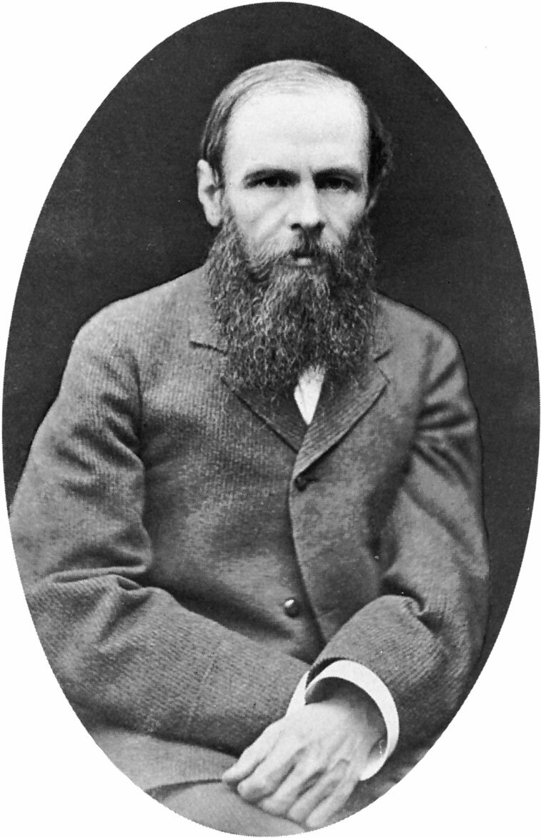
Достоевский Ф. М.
«Учитесь и читайте.
Читайте книги серьезные.
Жизнь сделает остальное.»

